Slide 1

令 和 ７ 年度 の
主な事 業 紹 介
キャッチフレーズ
薩摩川内市に いてよかった！
来て良かった！
事業協同組合
薩摩川内市企業連携協議会
Notes:
事務局長の宮里です。
それでは、事業協同組合薩摩川内市企業連携協議会、令和５年度の主な事業について紹介いたします。

Slide 2
事業協同組合組織図（現在）
総会
代表理事
理事会（9名）
事務局（３名）
監事（2名）
部 会
■関係機関
薩摩川内市
川内商工会議所
薩摩川内市商工会
雇用労務改善部会
事業連携推進部会
地域創造発信部会
現場改善部会
ＩＣＴ導入部会
ものづくりアカデ
ミー推進部会
広報部会
竹バイオマス部会
支援
〇オブザーバー
県産業立地課
〇支援機関
県中小企業団体中央会
会員企業 賛助会員
共同求人事業
共同販売事業
教育情報事業
外国人技能実習生共同受入事業
Notes:
・まず協議会の組織ですが、
今年度、部会を一部変更しました。
オレンジ色で表示していますが、これまでの人材育成部会を「事業連携推進部会」に改編しました。
この部会では、会員企業同士の情報交換を進め、企業間連携による新たなビジネスマッチングに取り組んでいくこととしています。

Slide 3
事 業 の ４ 本 柱
■共同求人事業
・企業見学会
・学校企業情報
交換会
・企業紹介イベ
ント
・FM放送 など
■共同販売事業
・スマコミライ
ト修繕・販売
・避難時用マッ
ト販売など
・展示会開催
・事業連携
・会員交流事業
・合宿誘致 他
■教育・情報事業
・メルマガ情報
発信
・キャリア教育
・セミナー開催
・共同研究、連
携
・少年少女発明
クラブなど
■外国人技能実習生共同受入事業
Ｒ６年9月監理団体許可更新
Notes:
実施する事業につきましては、定款第７条において大きく４つの事業柱として実施することを規定しておりますが、このことにつきましては今年度の変更はありません。

Slide 4
組合員数（正会員・賛助会員）
令和８年１月２０日現在
区分 | 令和６年度末 | 加入 | 脱退 | 現在会員数
正会員 | １４３ | ５ | ３ | １４５
賛助会員 | ４２ | ０ | ０ | ４２
≪これまでの推移≫
年 度 | 正会員 |  |  | 賛助会員
 | 加入 | 脱退 | 年度末会員数 | 加入 | 脱退 | 年度末会員数
令和元年度 | ６ | ７ | １３３ | ０ | ０ | ２５
令和２年度 | ４ | ３ | １３４ | ９ | ０ | ３４
令和３年度 | １０ | ３ | １４１ | ４ | ０ | ３８
令和４年度 | ４ | ３ | １４２ | ２ | ０ | ４０
令和５年度 | ６ | １ | １４７ | １ | ０ | ４１
令和６年度 | ４ | ８ | １４３ | １ | ０ | ４２
令和７年度 | ５ | ３ | １４５ | ０ | ０ | ４２
Notes:
組合員数ですが、正会員は今年度、これまで新たに６社の加入があり、現在１４８社です。
賛助会員は１団体加入があり、４１団体となっています。
これまでの推移を表で記載していますが、会員数は、正会員・賛助会員ともに年々増えている状況です。

Slide 5
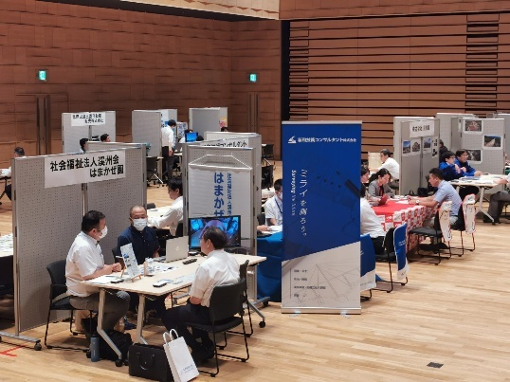
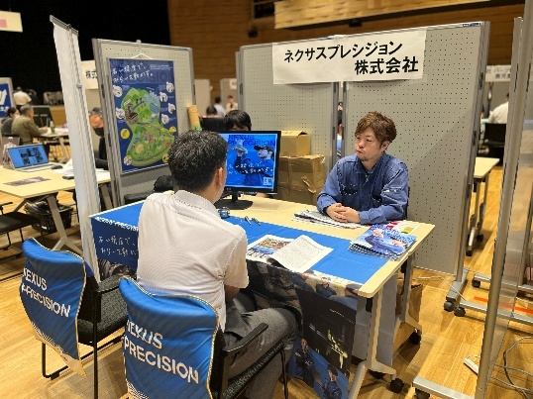
Ⅰ 共同求人事業
１．学校と企業の情報交換会
６月１２日、ＳＳプラザせんだいにて新卒者の地元就職を促進するため、学校の進路担当
者と企業の人事担当の情報交換会を開催
●参加企業３５社 ●参加学校（鹿児島市を含め）１７校

Slide 6
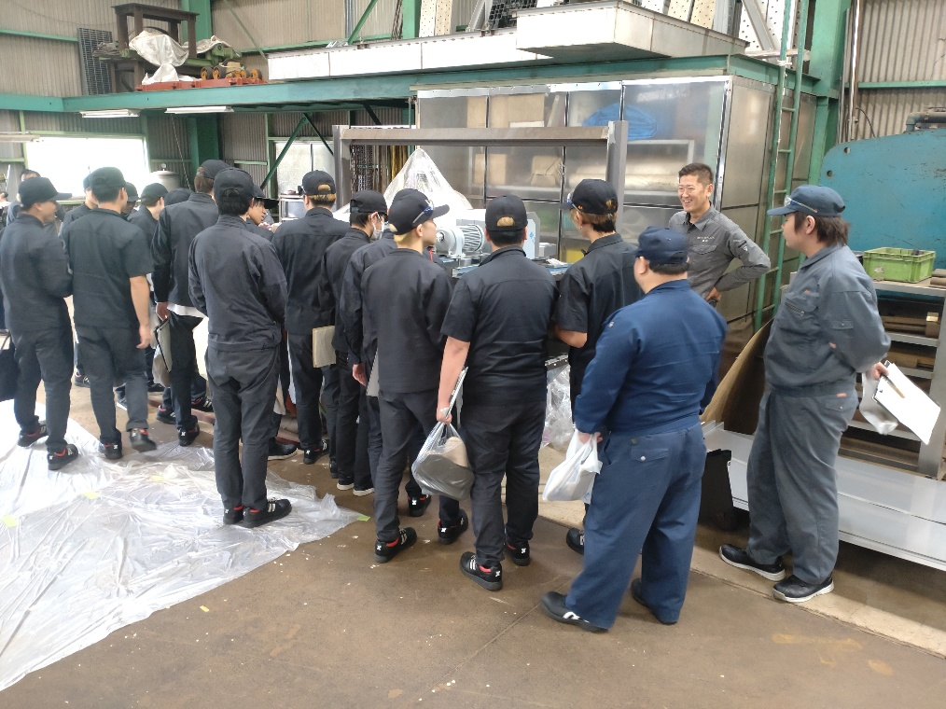
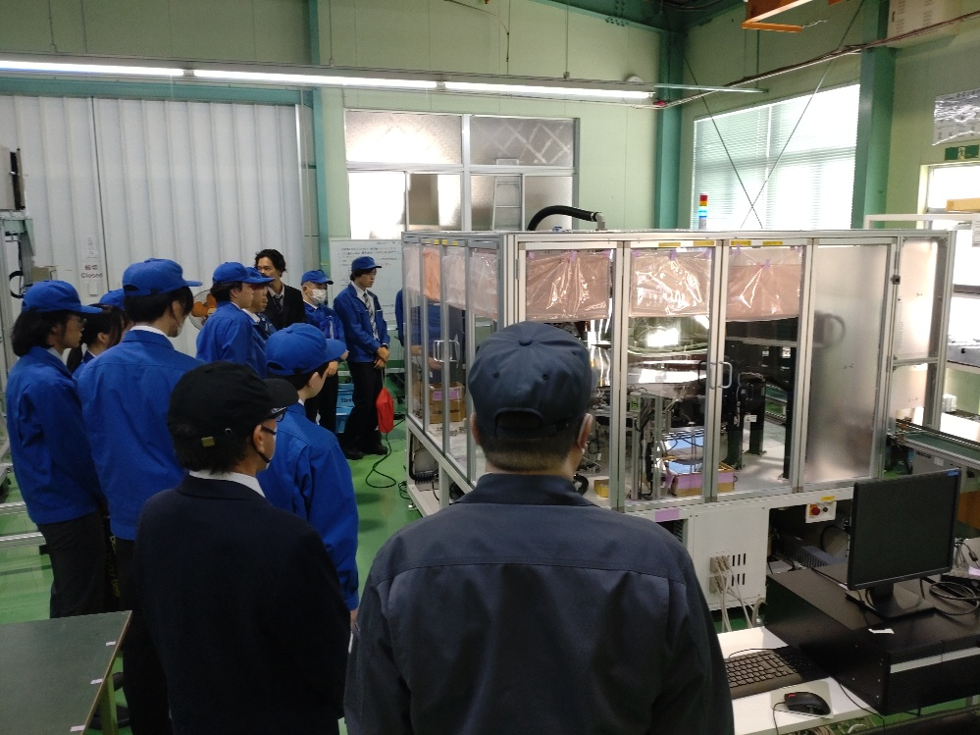
２．企業見学会
市内の高校生・大学生（純大、ポリテクカレッジ川内）に会員企業の仕事内容を知ってもらうための活動として、学校ごとに企業見学会を実施
・Ｒ７年１１月 ６日 ポリテクカレッジ川内 電気エネルギー制御科 １５名 ２社見学
・Ｒ７年１１月１０日 ポリテクカレッジ川内 生産技術科 ２４名 ２社見学
㈱サンテック
㈱ミナトステンレス
Notes:
主要な事業について、もう少し詳しく説明します。
企業見学会は、市内の高校生・大学生に、市内企業の仕事内容を知ってもらうために、実施しています。
学校側が希望する企業を訪問しています。
今年度は川内商工３年生と、ポリテクカレッジ川内１年生が参加しました。
また昨年度から、生徒・学生だけでなく、各学校の進路指導担当者の企業見学会を実施しており、今年は、市内外の８校から１７名の先生方に参加していただき、4社の見学をしていただきました。

Slide 7
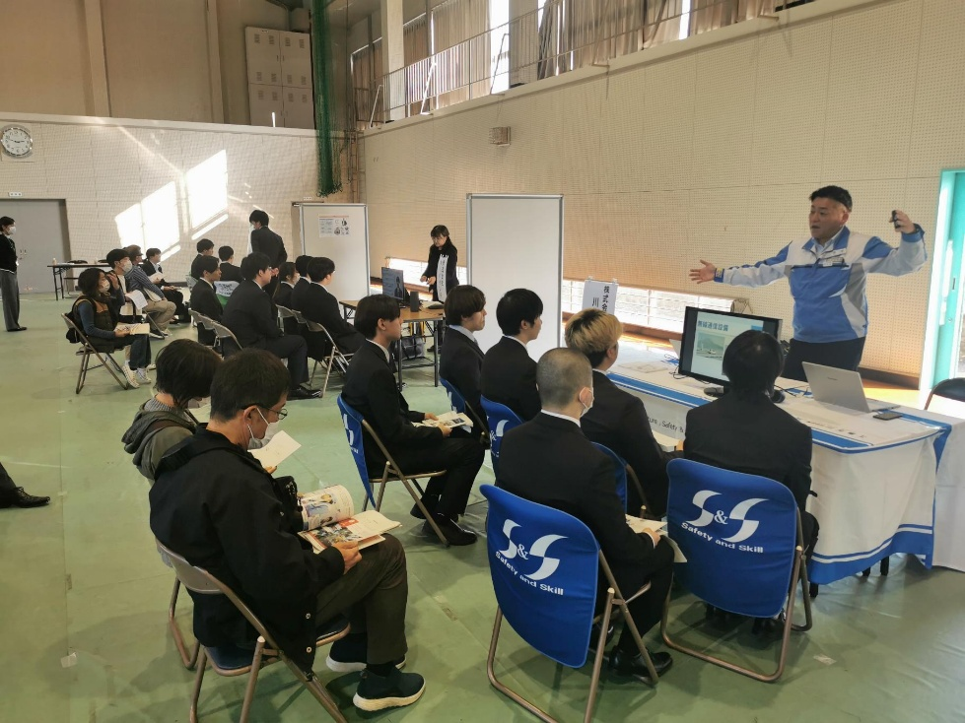
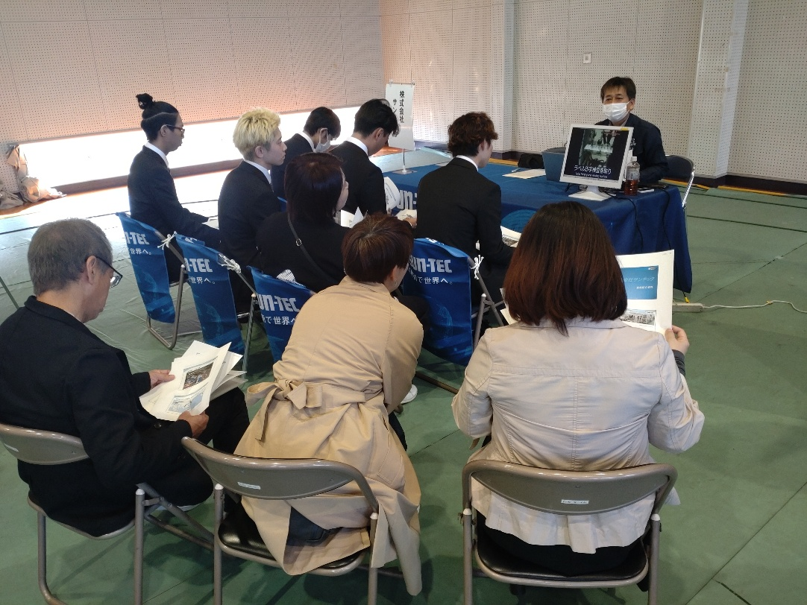
３．ポリテクカレッジ川内企業説明会
地元企業への就職を促進するため市内（近隣含む）の企業が、ポリテクカレッジ川内の学生に対し、企業説明会を実施
１１月２１日（金） 会場：ポリテクカレッジ川内（体育館）
参加企業：１１社
参加者：ポリテクカレッジ川内１年生及びその保護者
（保護者も参加）
Notes:
今年度初めて「ポリテクカレッジ川内」で、企業説明会を開催しました。
会員企業１５社が参加し、１年生５６名に対し企業説明を、面談方式で実施しました。
この中には保護者６名の方も参加し、企業説明を受けていただきました。
今後、鹿児島純心大学でも、同様の企業説明会を開催していく予定です。
なお、２月７日に、薩摩國雇用創造協議会主催で開催予定の、合同企業説明会にも会員企業 ２４社が参加予定となっています。

Slide 8
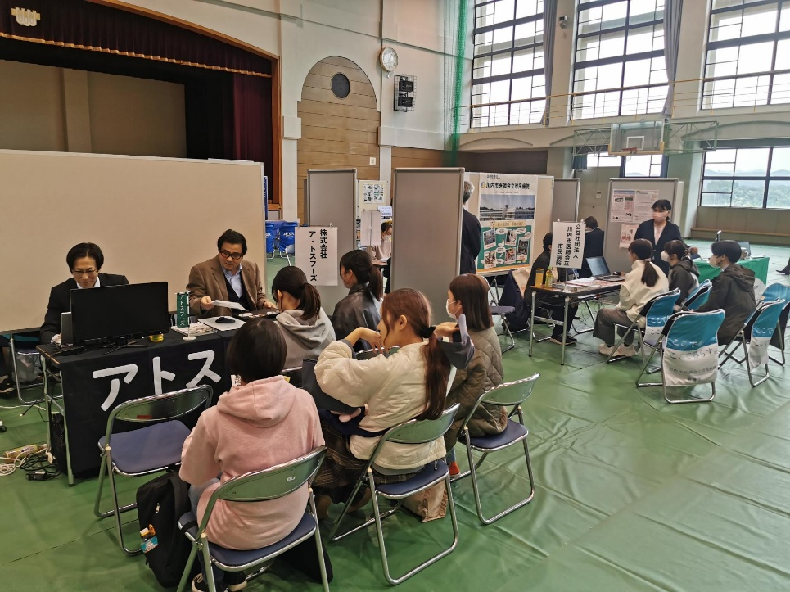
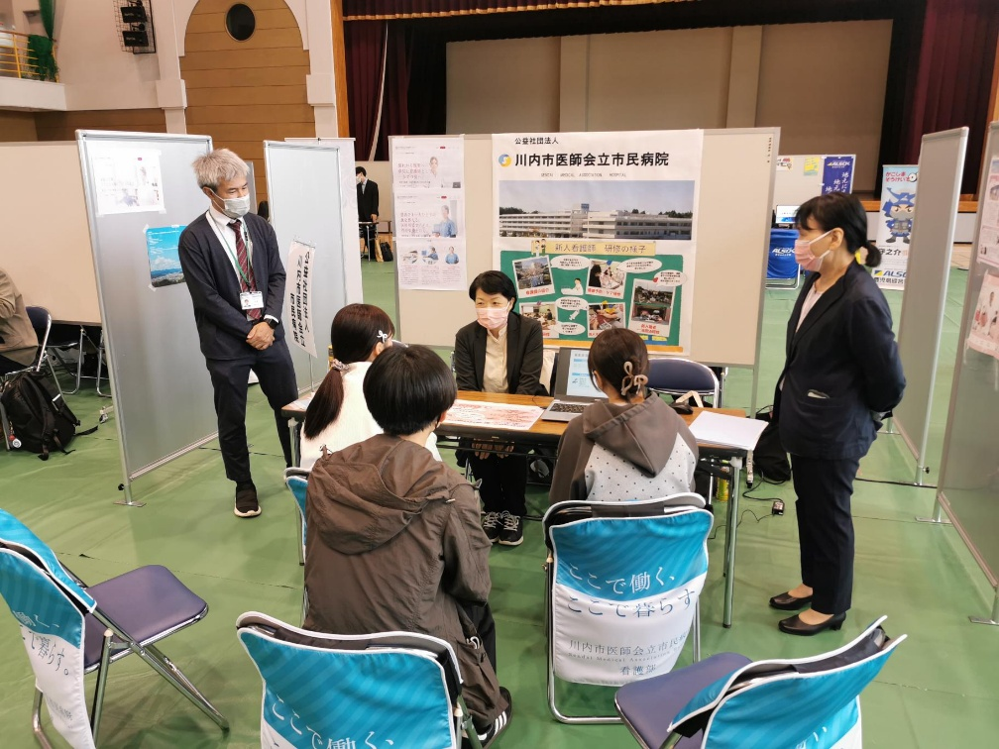
４．鹿児島純心大学企業・法人説明会
地元企業への就職を促進するため市内（近隣含む）の企業・法人が、鹿児島純心大学の学生に対し、企業・法人説明会を実施
１１月１１日（火） 会場：鹿児島純心大学（体育館）
参加企業：１４社
参加者：鹿児島純心大学 学生（１～３年生）
Notes:
今年度初めて「ポリテクカレッジ川内」で、企業説明会を開催しました。
会員企業１５社が参加し、１年生５６名に対し企業説明を、面談方式で実施しました。
この中には保護者６名の方も参加し、企業説明を受けていただきました。
今後、鹿児島純心大学でも、同様の企業説明会を開催していく予定です。
なお、２月７日に、薩摩國雇用創造協議会主催で開催予定の、合同企業説明会にも会員企業 ２４社が参加予定となっています。

Slide 9
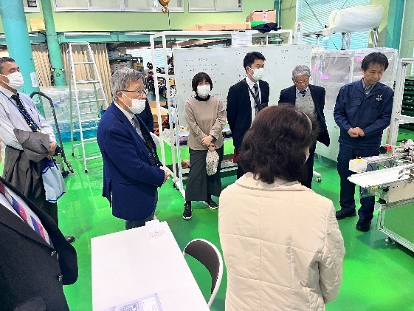
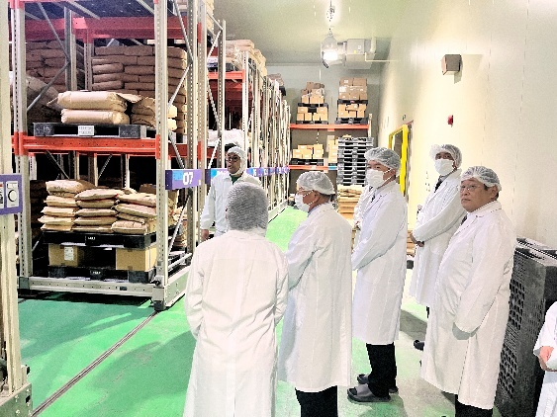
５．進路指導担当者の企業見学会
学校の進路指導担当の先生方に地元企業の仕事内容を知ってもらうため、１２月１２日企業見学会を実施
市内外５校から８名が参加 ４社を見学 今後の人材確保につなげたい。
㈱サンテック
小城製粉㈱

Slide 10
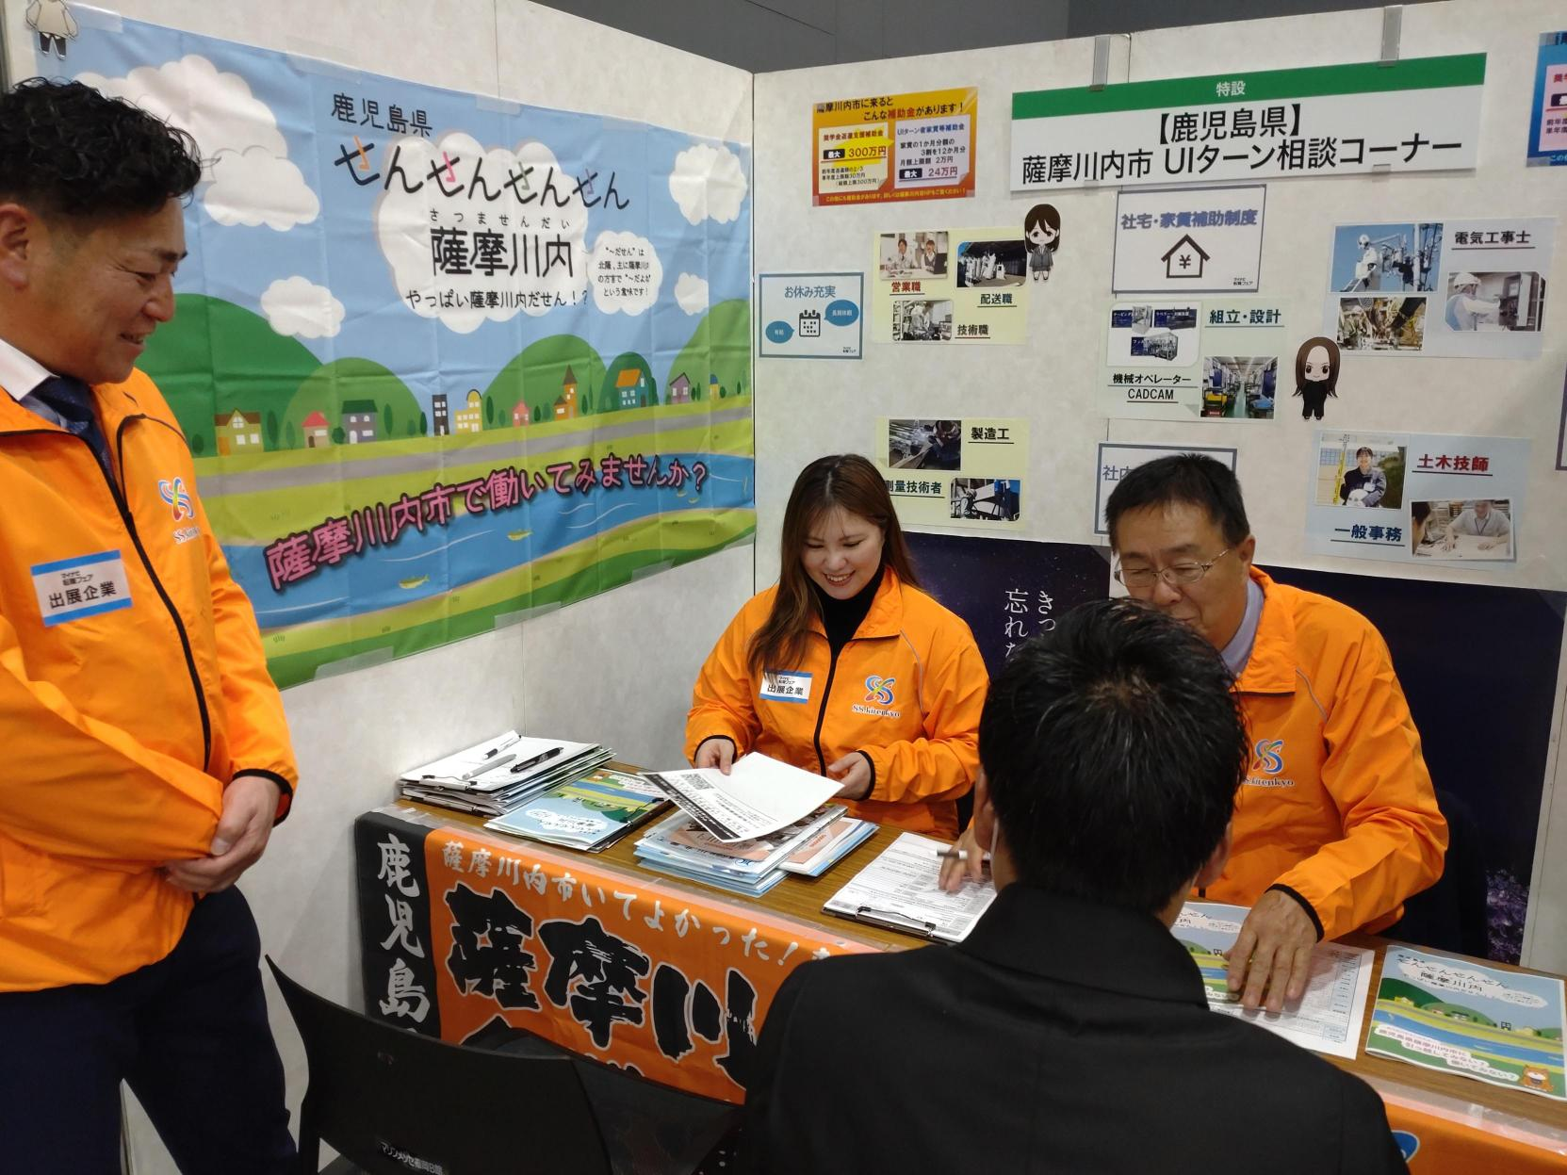

６．ＵＩターン者確保事業（マイナビ転職フェア）
会員企業への転職者確保のためマイナビ転職フェア「福岡」に企連協で出展
会員企業の求人情報を提供
令和８年１月１８日（日）開催 マリンメッセ福岡
特設エリア「鹿児島県】薩摩川内市 UIターン相談コーナー」
情報提供企業 会員企業６社＋薩摩川内市役所
面談者数 ： １５名

Slide 11
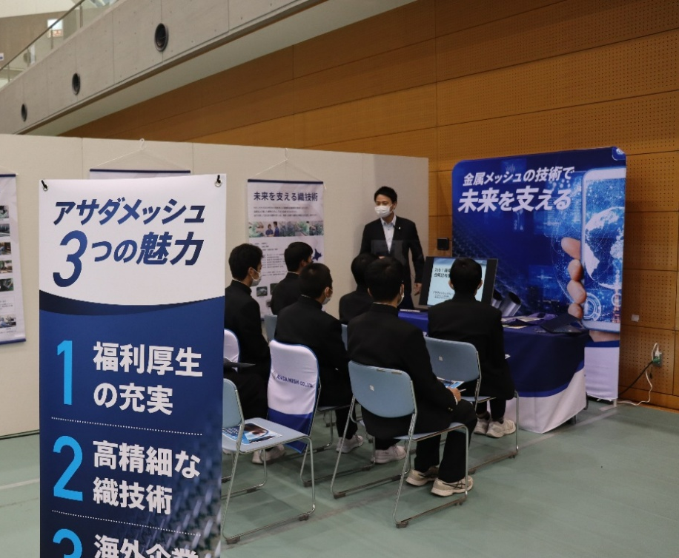
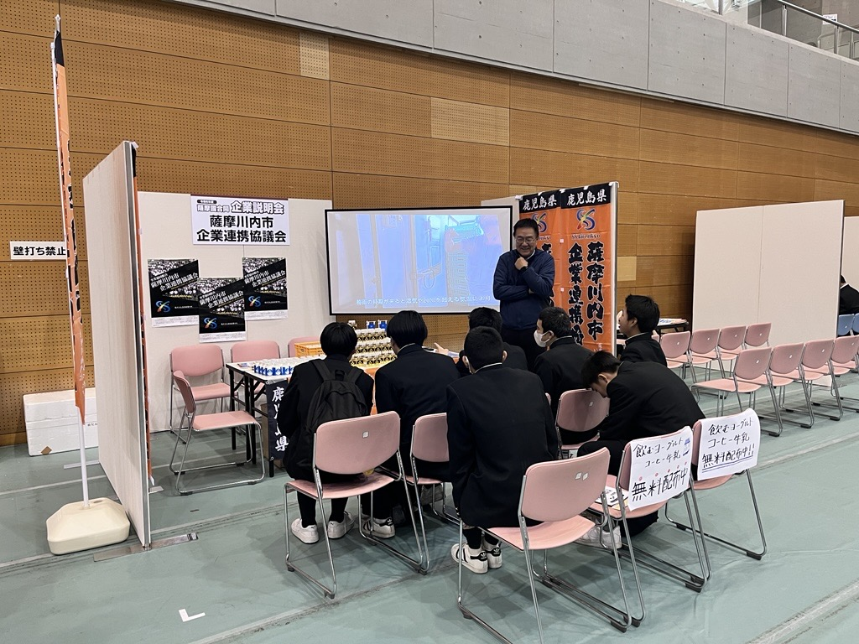
７．薩摩國合同企業説明会
薩摩國雇用創造協議会主催の合同企業説明会に、会員企業が参加
〇令和７年２月６日（木） サンアリーナせんだい
会員企業２３社・企連協事務局参加
今年度は２月６日（金）開催予定

Slide 12
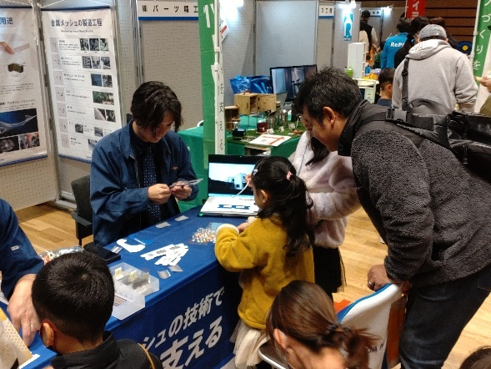
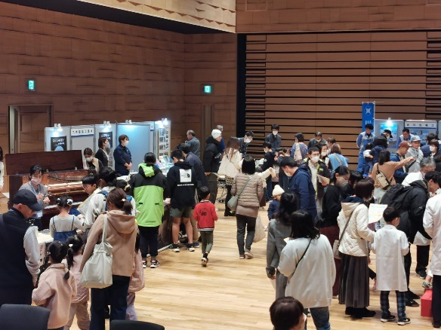
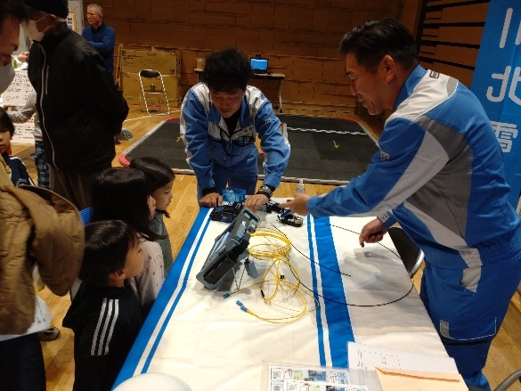
８．お仕事博覧会「Workわくマルシェ２０２４」 Ｒ６，１２，８（日）
薩摩川内市内外の幼児から学生、一般市民の方々に市内企業を理解してもらう事を目的とした企業ＰＲイベントを開催
１７企業等が出展 来場者 約１，１００名
今年度は、令和8年2月15日（日）に開催予定！
Notes:
市内の幼児から小・中学生、一般市民の皆様に対し、地元企業を知ってもらうための企業ＰＲイベントとして、お仕事博覧会「Workわくマルシェ２０２３」を開催しました。
今回は１６社が出展、各企業で体験コーナーが設けられ、子供から大人まで様々な仕事を体験していただきました。
前回を上回る約９００名の方に来場いただきました。
このことで地元企業の認知度が高まり、将来の地元就職、人材確保につながってくれることを期待しています。

Slide 13
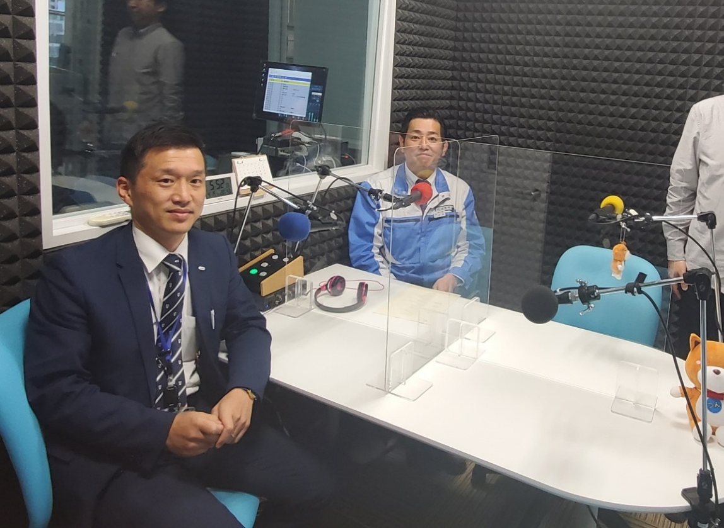
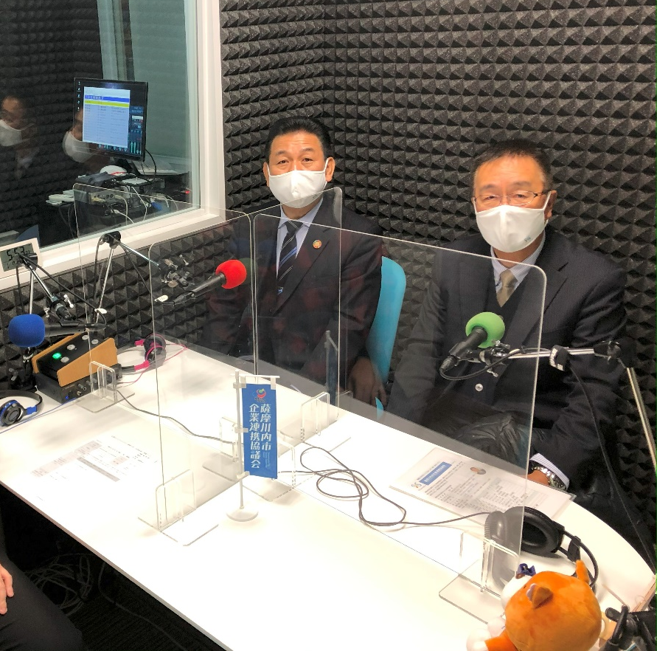
９．ＦＭさつませんだい
『企業のチカラ』メイドイン薩摩川内
毎週木曜日 午後６時～ （３０分）
会員企業の事業内容を広くＰＲし、求人活動へ繋げている。
年間３５～４０社が出演

Slide 14
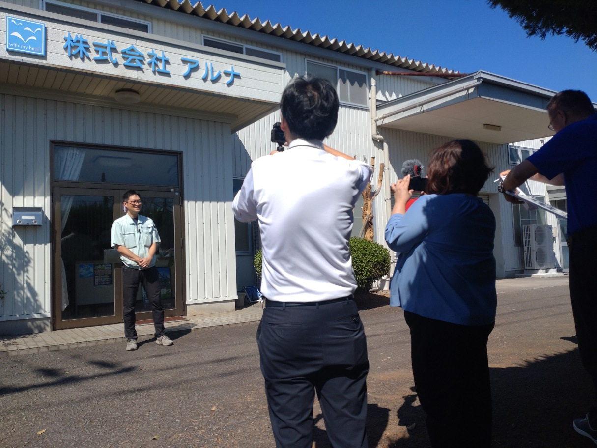
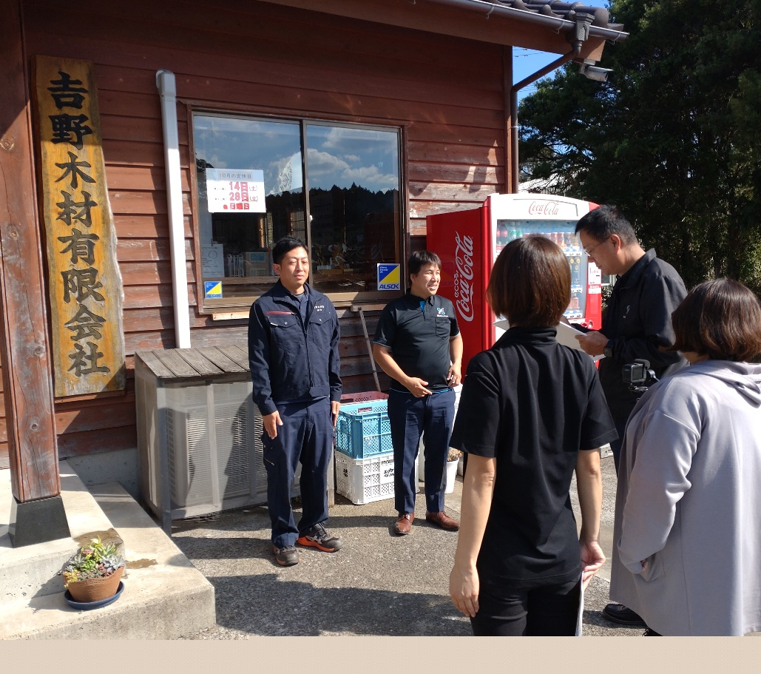
１０．企業ＰＲ動画作成事業
会員企業を紹介するためのＰＲ動画作成事業を実施
イベント実行委員がスタッフとなり、手作りで４～６分程度のＰＲ動画を作成
今年度は１社の撮影を行った。これまでに１６社の動画を作成している。
各社の採用説明会や合同企業説明会、お仕事博覧会などで活用されている。

Slide 15
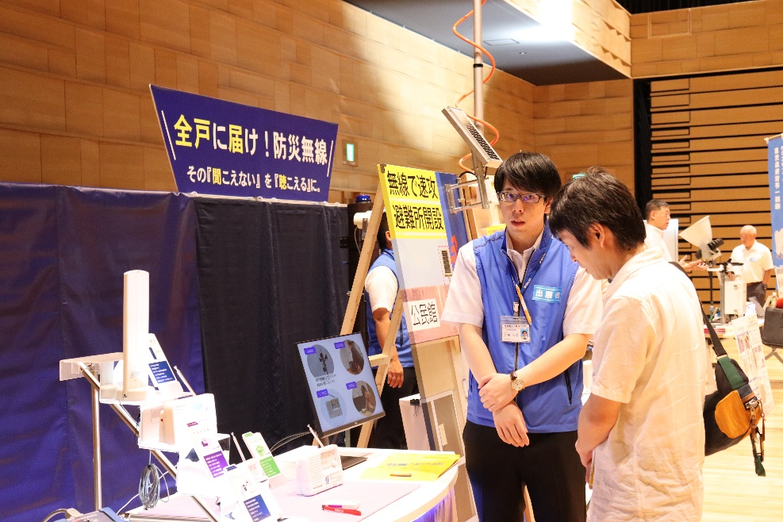
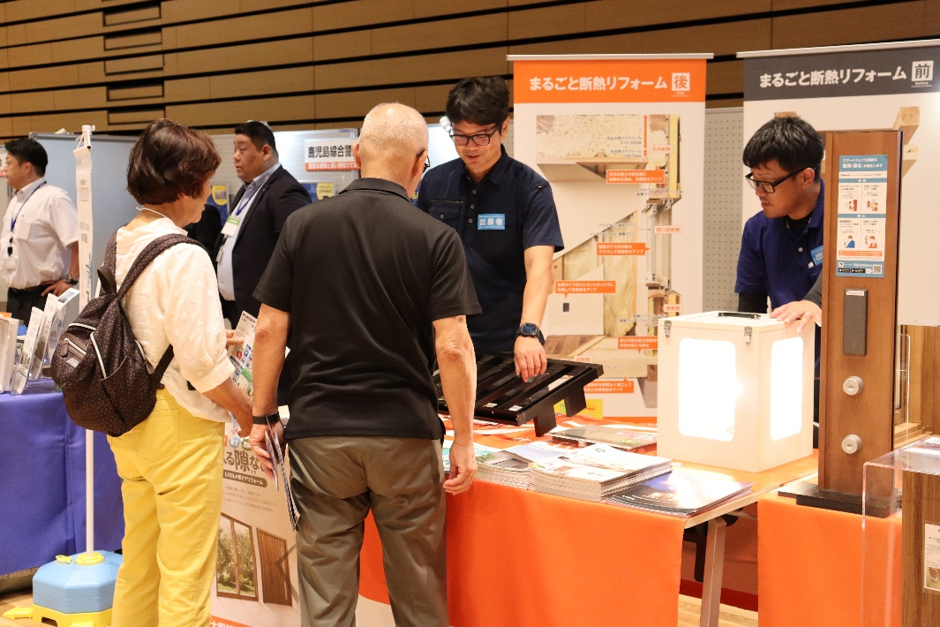
Ⅱ．共同販売事業
１．防災・減災・防犯対策製品展示会２０２５
災害に強いまちづくりに繋げるため、各企業が開発した防災・減災・防犯対策関連の製品
展示会を７月１９・２０日に開催 ※今回で４回目
防災監視システム、防災マット、止水板、防護ガラス、防災無線、非常食、備蓄食などを
展示 〇気象セミナーも開催 〇出展企業 １２社・団体 〇来場者数 約４００人

Slide 16
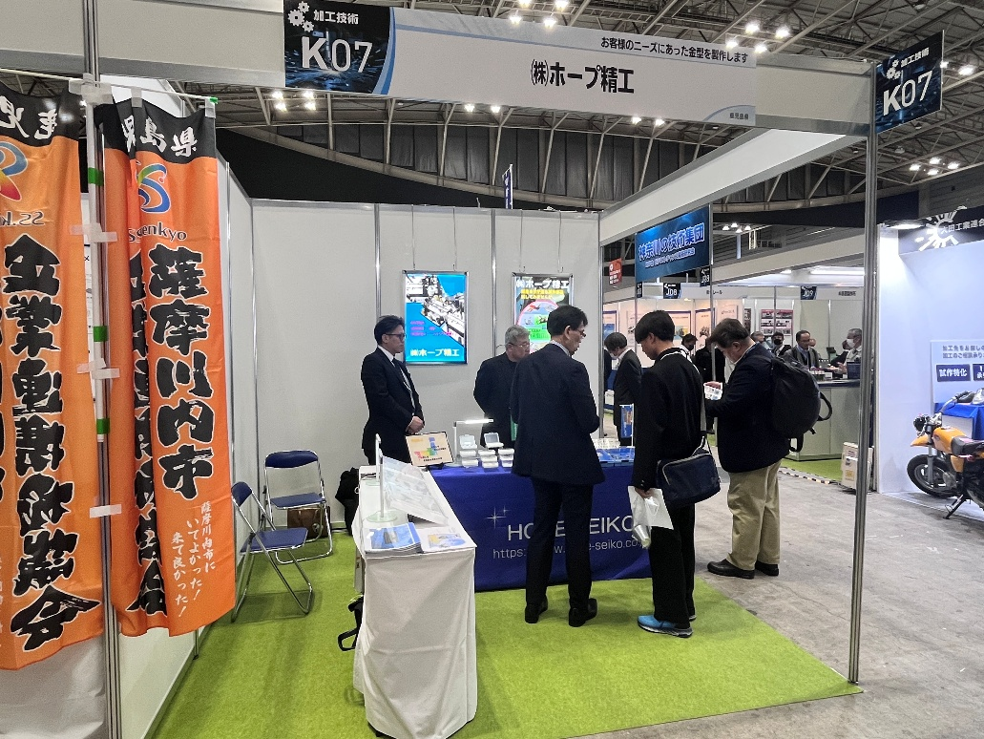
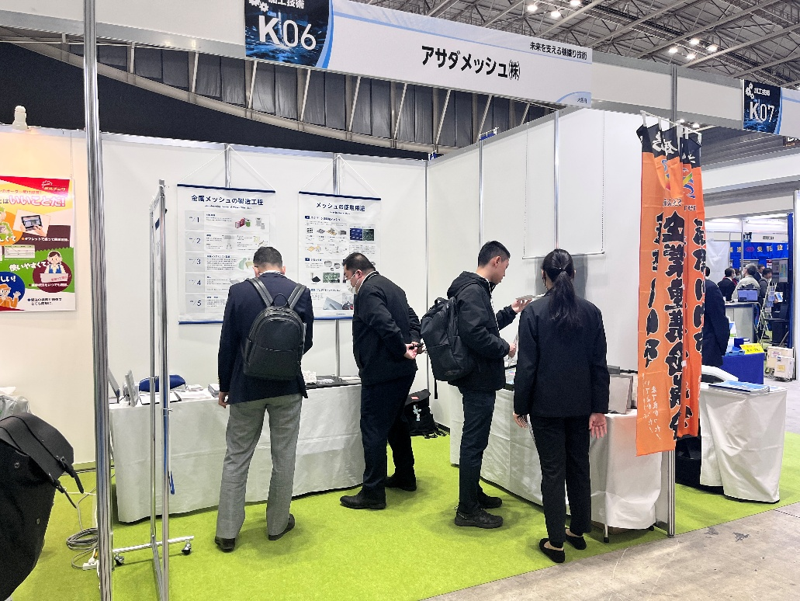
２．展示会への出展
全国規模の展示会に出展し、販路開拓や新規取引に繋げている。
※令和７年は２月５・６・７日の３日間、横浜市のテクニカルショウヨコハマに出展。
会員企業２社が出展した。

Slide 17
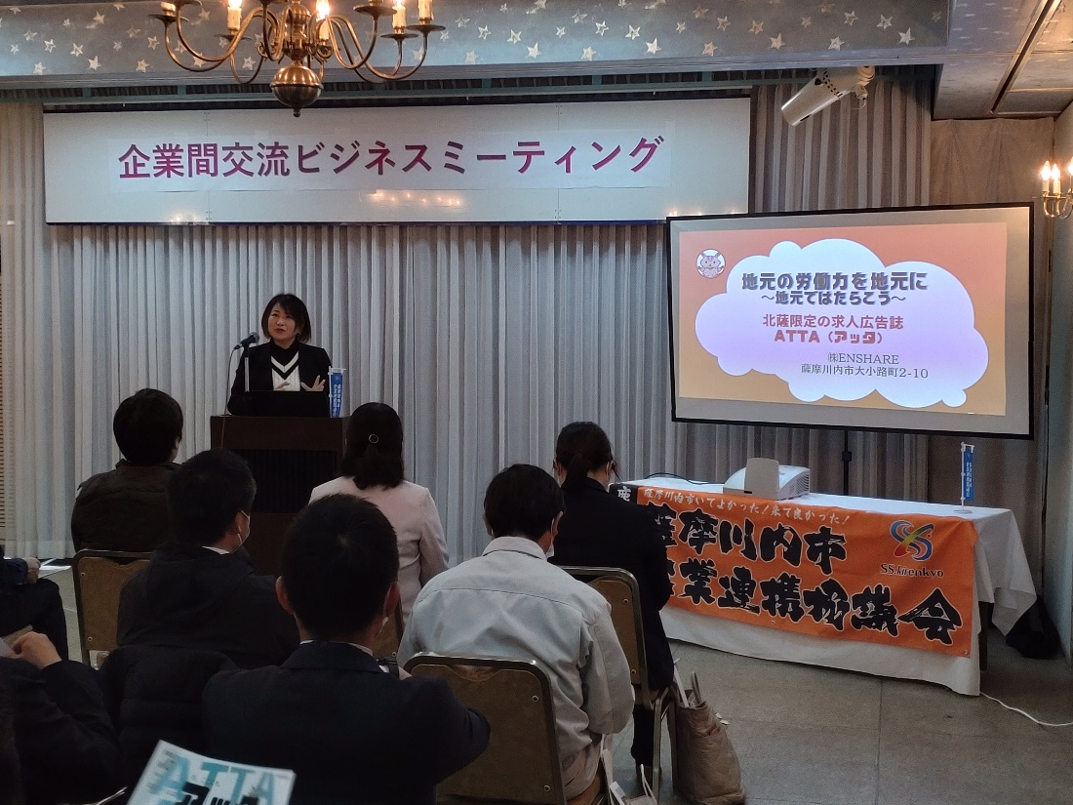
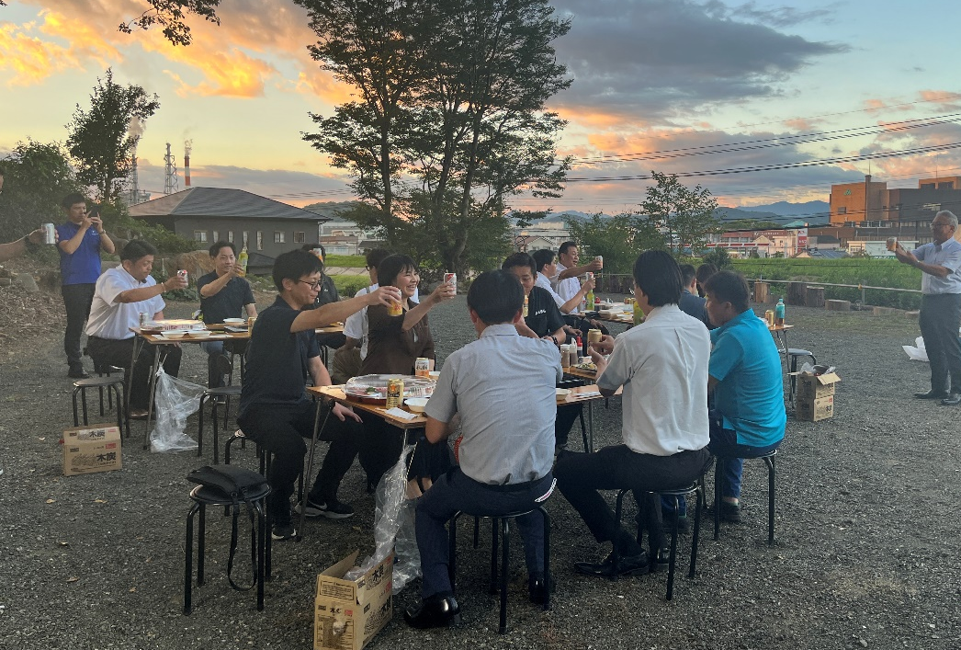
３．企業間交流ビジネスミーティング
会員企業が概要説明やＰＲを行うことで情報交換、情報共有を行い、企業間
の連携を促進する。
最終的には企業間でのビジネスマッチングを目指す。
第2回ビジネスミーティング
（ＢＢＱ交流会）
第1回ビジネスミーテング

Slide 18
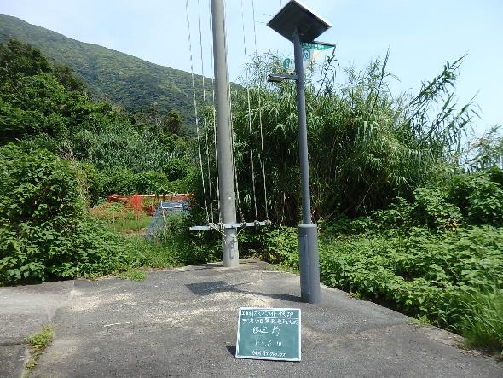
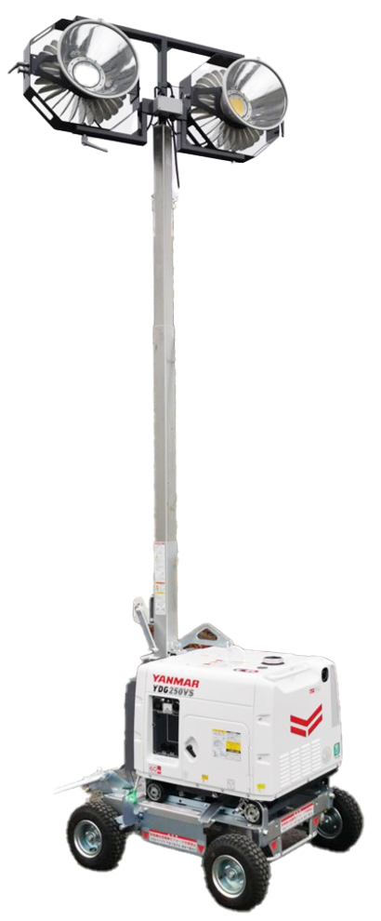
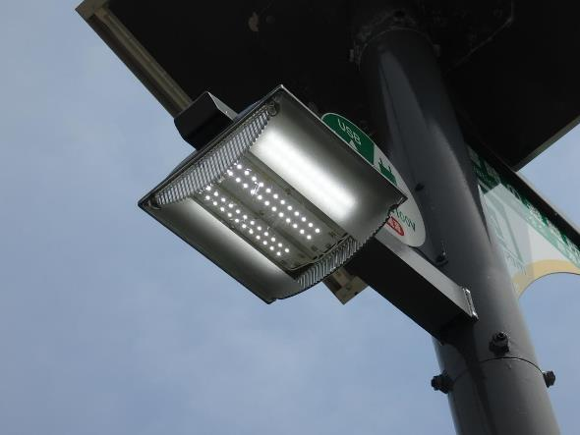
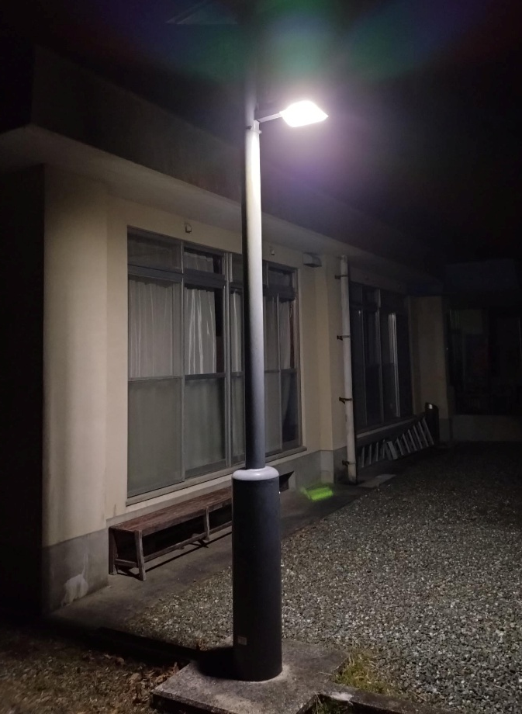
４．企業製品の販売促進
会員企業が製造開発している製品の販売・修繕を促進

Slide 19
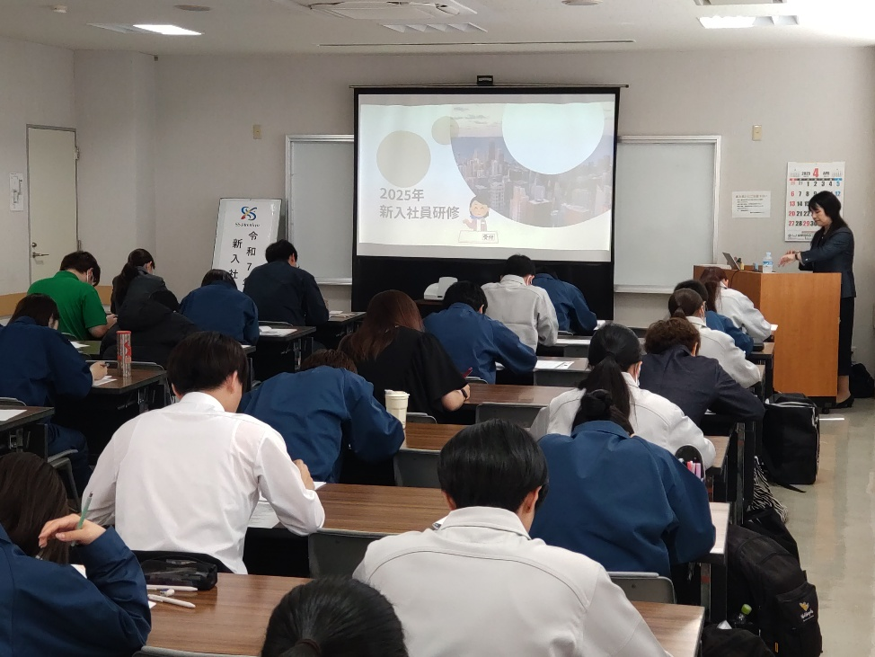
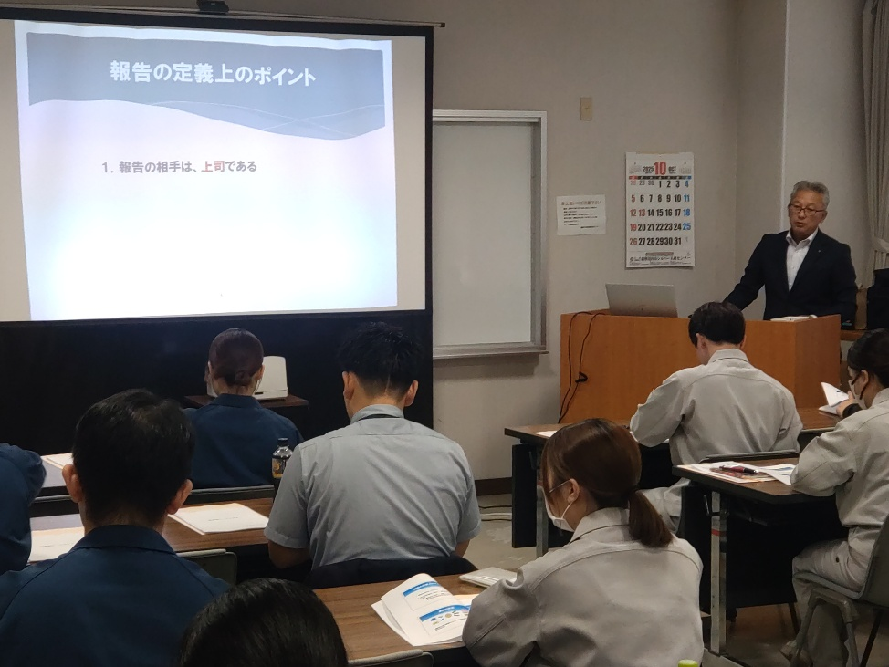
Ⅲ．教育情報事業
１．新入社員研修 新入社員フォローアップ研修
〇新入社員研修（４月２１日） 参加者 ９社 ３２名
〇新入社員フォローアップ研修 （１０月２３日） 参加者 ５社 １７名
新入社員研修
新入社員フォローアップ研修

Slide 20
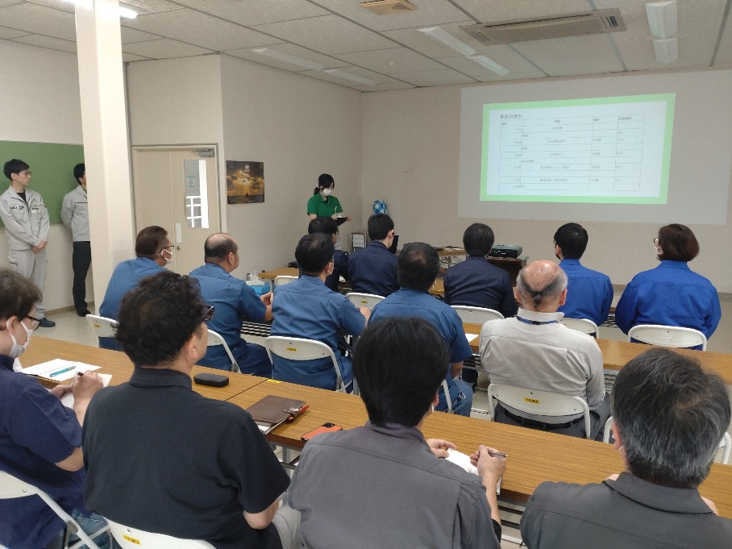
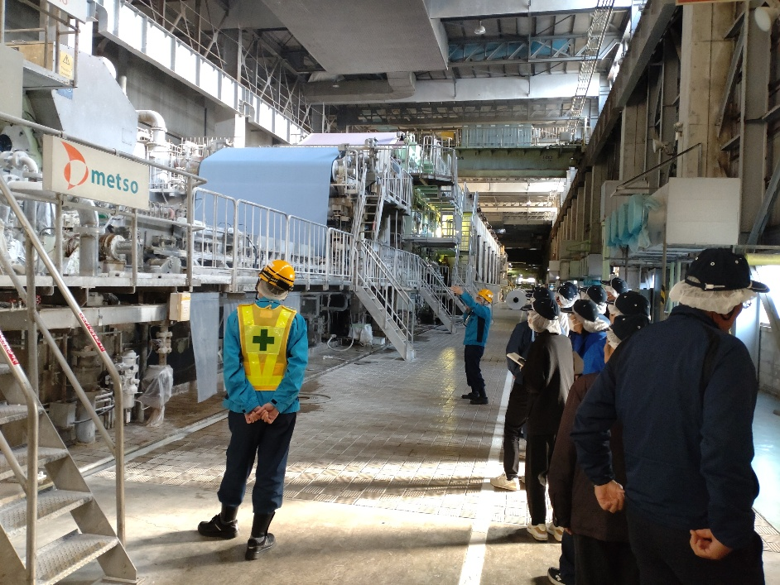
２．各種セミナー・研修会の開催
〇製品検査体制研修会 ５月２３日（金） ６社 １６名参加
〇産業人材確保等補助金説明会 ６月２４日（火） ８社 １０名参加
〇社員の健康づくり研修会 ６月２５日（水） ５社 ６名参加
〇現場改善セミナー ９月 ３日（水） ７社 １４名参加
〇決算会計事務セミナー １０月３０日（木） ７社 １２名参加
〇職場づくりの新常識研修会 １１月 ６日（木） ３社 ３名参加
〇現場改善相互研修会 １２月 ４日（木） ７社 １４名参加

Slide 21
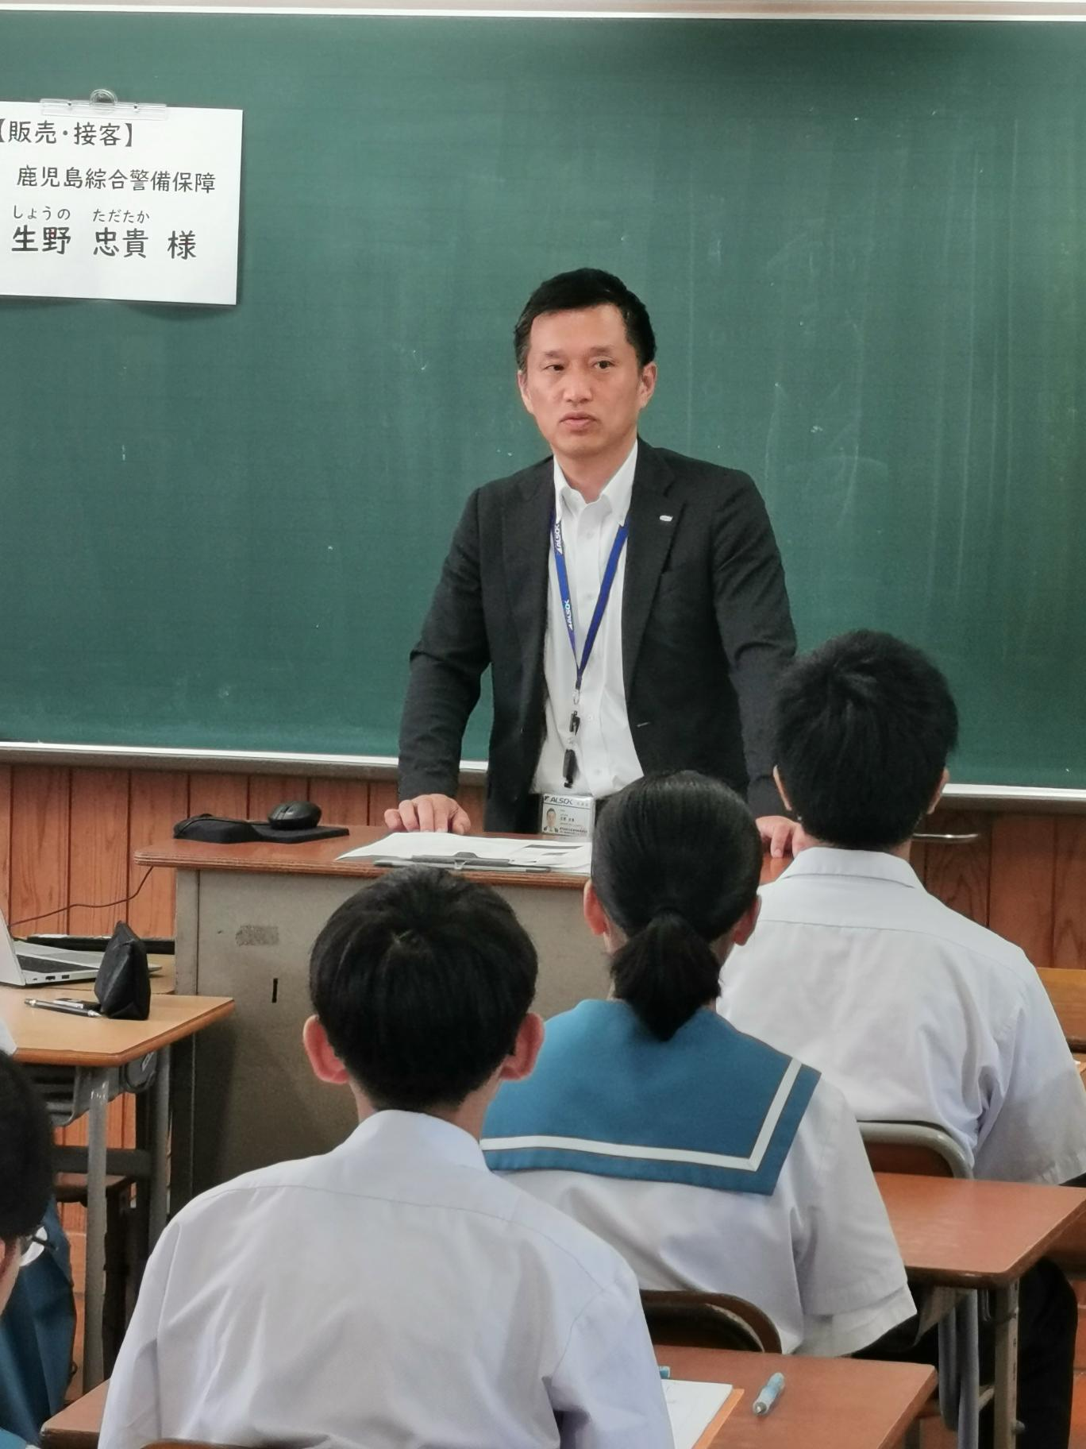
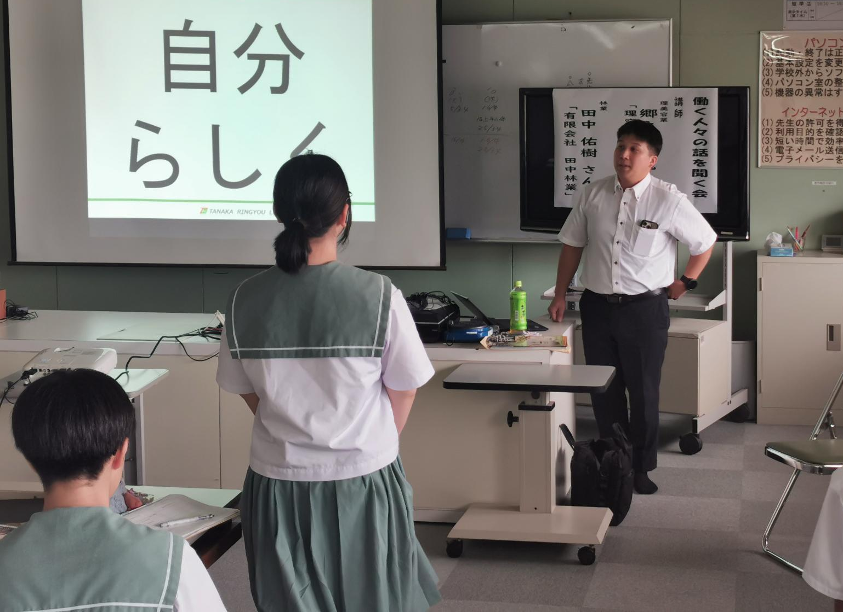
３．中学生のキャリア教育事業 薩摩川内市教育委員会と連携
薩摩川内市内の中学生に対し、地元企業の社員が講師となり、働くことの意義や目的、仕事内容を直接話すことで、仕事のやりがいや大切さ、将来就きたい職業を考える機会をつくる。
市内中学校 １１校のうち今年度は５校で実施
川内北中学校
祁答院中学校

Slide 22
≪令和７年度キャリア教育事業実施状況≫
学校名 | 実施日 | 対象学年 | 生徒数 | 講師数 | 講師職業
川内北中 | ６月２７日 | ２年生 | ２１０名 | ８ | ・ＳＥ ・薬剤師 ・スポーツインストラクター ・美容師 ・保育士 ・ｻービス事業 ・放送事業 ・農業
祁答院中 | ７月１２日 | ２年生 | ２４名 | ４ | ・製菓業 ・理美容 ・医療福祉業 ・林業
下甑地域 | １１月８日 | ＰＴＡ 児童生徒 | 約５０名 | １ | （田中理事長） ・ロケット飛翔実験
平成中 | １月２０日 | １・２年生 | ６７名 | ４ | ・飲食店 ・冠婚葬祭業 ・公務員 ・医療
東郷学園 | ２月１９日 | ６・７年生 | ８７名 | ６ | ・調理師 ・スポーツ関連 ・営業 ・宿泊業 ・製造業 ・農林水産業
入来中 | ３月 ４日 | ２年生 | ３６名 | ４ | ・福祉事業 ・飲食業 ・製造業 ・公務員
Notes:
キャリア教育事業の実施状況です。
講師の職業は、学校でのアンケート結果に基づく要望をいただき、学校が希望する業種ごとに講師を派遣しています。
様々な職業の要望がありますが、ほとんどが会員企業で対応できています。
実施する学校数も年々増えています。
中学生の時期から地元企業を知ること、働く意義などを学ぶことは大変重要なことと考えており、この事業が将来の人材育成・人材確保につながっていくことを期待しています。

Slide 23
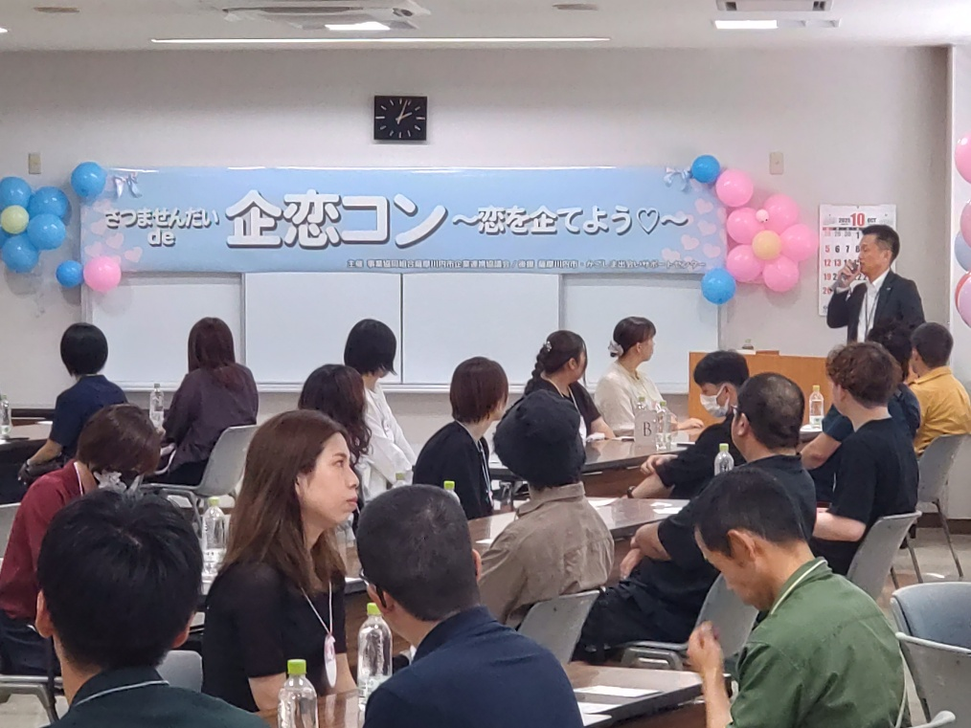

４．婚活イベント事業の実施
薩摩川内市内の企業に勤務している人、もしくは居住している人を対象に婚活イベントを実施
出会いをサポートすることで、就業意欲を高め、定住人口増を目指す。
薩摩川内市企業恋（連）携協議会がプロデュースのコン活
さつませんだいｄｅ 企恋コン ～恋を企てよう ♡ ～
１０月１２日（日）開催
３３名参加
６組がマッチング

Slide 24
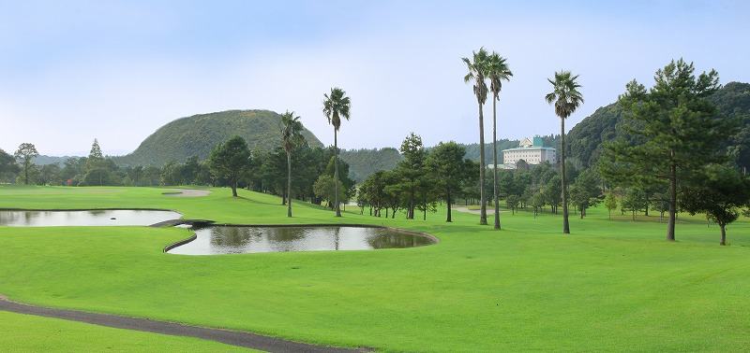
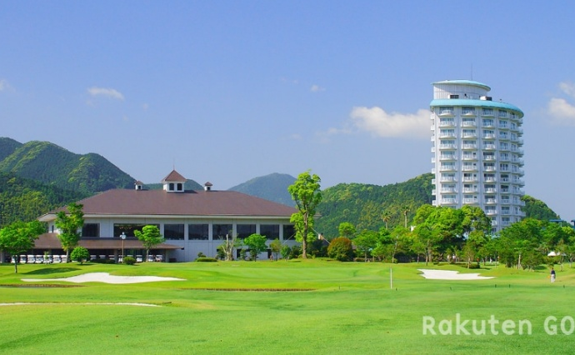
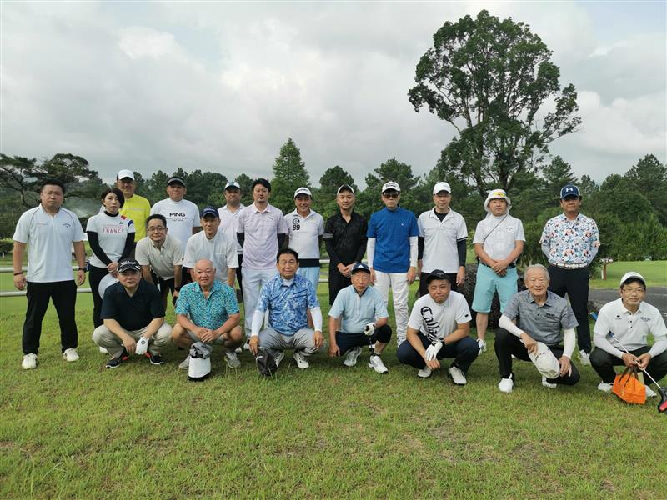
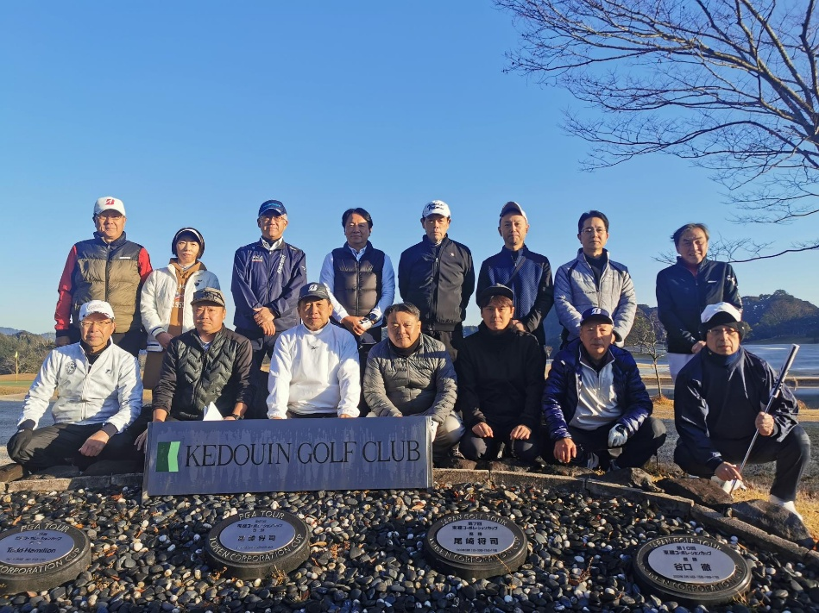
５．企業間交流ゴルフコンペ
会員企業の交流と親睦を図るため、毎年春・秋の２回、会員企業のゴルフ場でコンペを開催
７月 第１０回記念大会
グリーンヒルＣ．Ｃ
１２月 祁答院ゴルフ倶楽部

Slide 25
６．部会活動
■主な活動内容 （部会は毎月1回開催）
部会名 | 主 な 活 動 内 容
雇用労務改善部会 | 採用、入社、退職時のトラブルなどの検証。労務セミナーの開催
地域創造発信部会 | ＳＮＳ等を活用した情報発信の研究
事業連携推進部会 | 企業間の情報交換、ビジネスミーティングの開催準備
広報部会 | 企業取材と年３回の広報誌発行
ＩＣＴ導入部会 | 気象観測ができるカメラ付き観測装置の開発と販売研究
現場改善部会 | 生産性向上のための現場改善検討、他企業での研修会開催
ものづくりアカデミー 推進部会 | 薩摩川内市少年少女発明クラブの運営（全５コース実施）
竹バイオマス部会 | 放置竹林の活用法研究、竹のＰＲ活動（川内商工高のと連携）
Notes:
最後に部会の実施状況です。
全部で８つの部会を毎月開催、それぞれ部会での活動テーマを設定し、開発・研究やミニセミナー、研修会の開催、小学生を対象とした発明クラブの運営などを行っています。

Slide 26
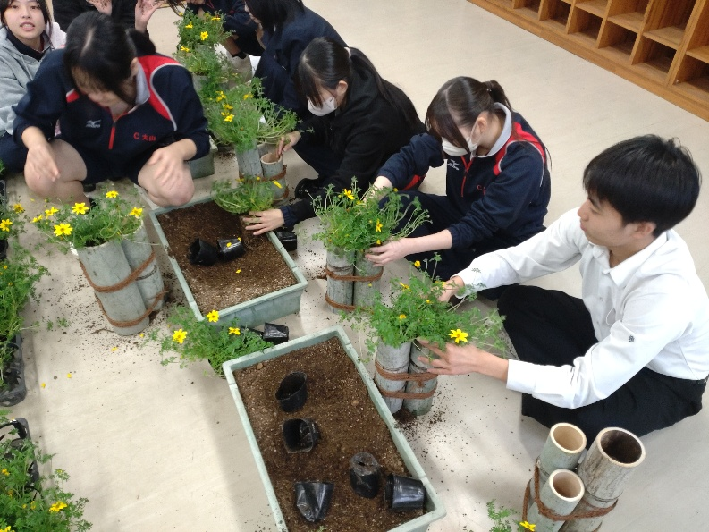
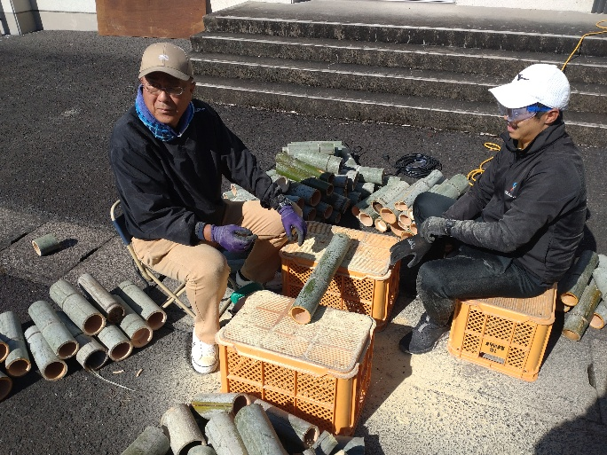
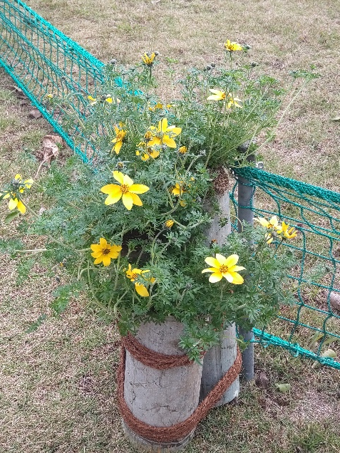
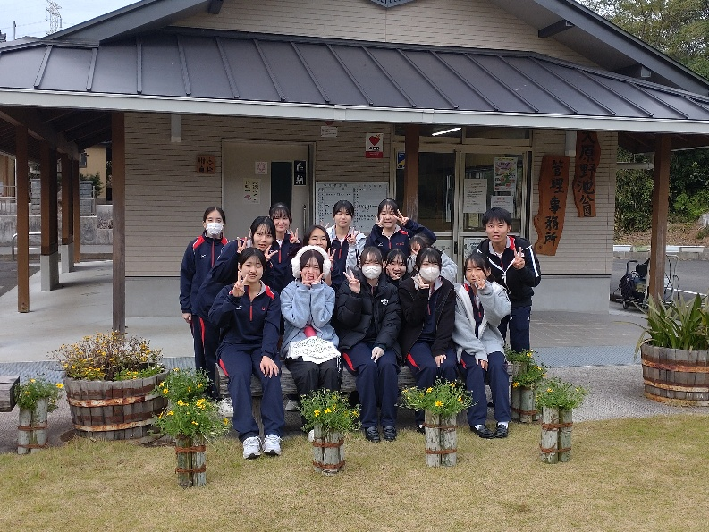
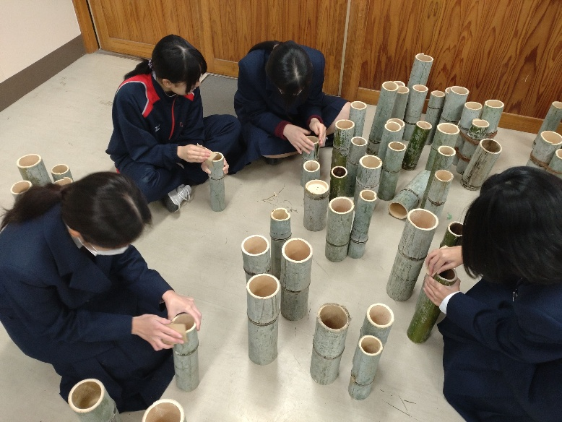
≪竹バイオマス部会≫
川内商工との連携
竹プランター作成

Slide 27
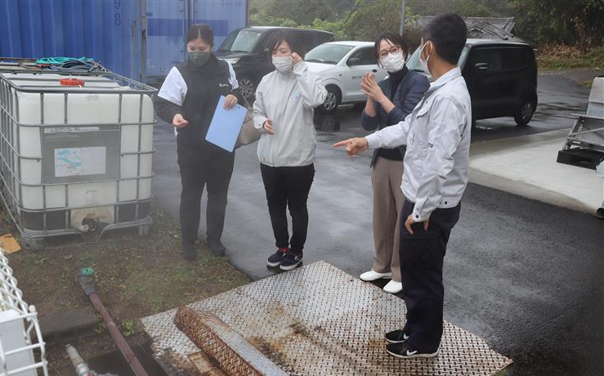
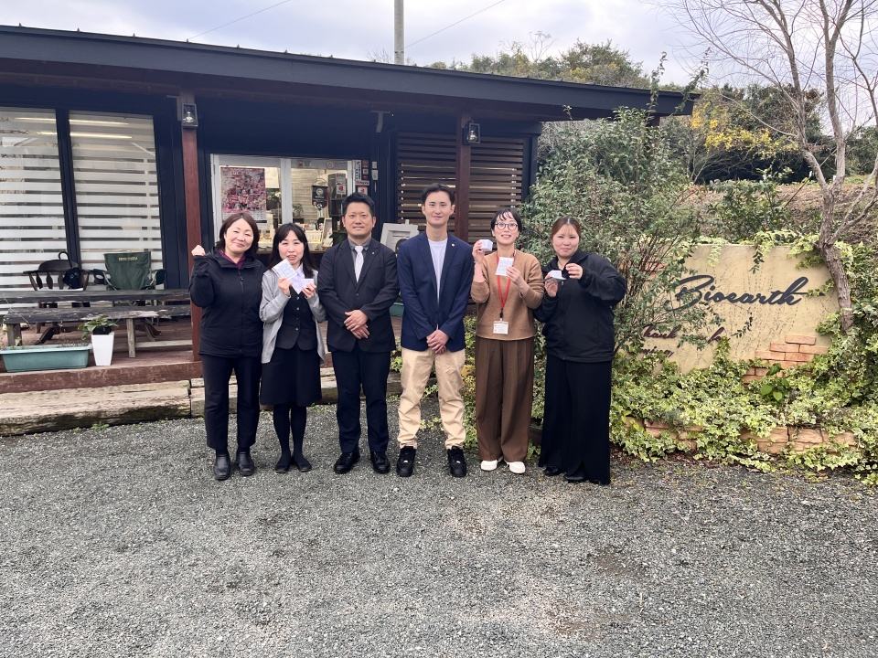
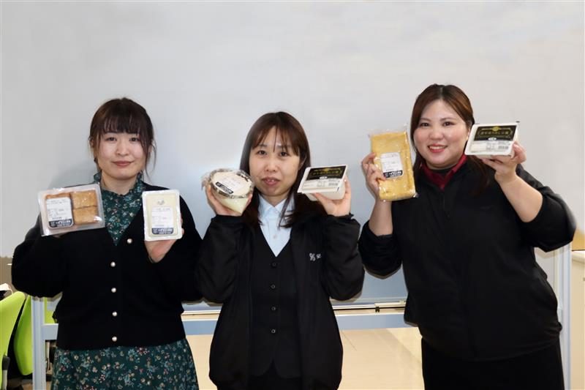
≪広報部会≫
広報紙 企業取材

Slide 28
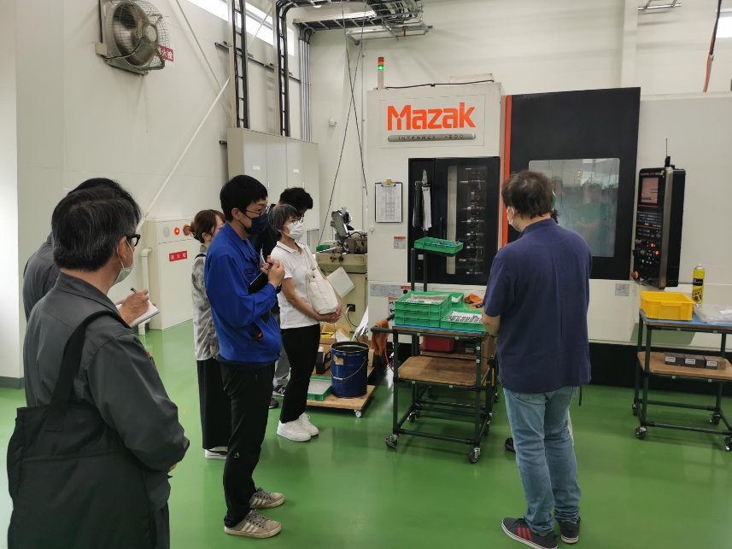


≪現場改善部会≫
現場改善研修会の開催
≪ＩＣＴ導入部会≫
川内川あらし気象観測機

Slide 29




≪ものづくりアカデミー推進部会≫
薩摩川内市少年少女発明クラブ

Slide 30


Ⅳ．外国人技能実習生共同受入事業
「監理団体」として受け入れを支援
外国人技能実習生の受け入れを希望する企業を支援している。
※現在監理している外国人はベトナム人・インドネシア人
１期生 ベトナム人 ２名 （特定技能へ移行） （建設業・食品加工業）
２期生 ベトナム人 ２名 技能実習３年目 （４年目からは特定技能に移行予定）
（食品加工業）
３期生 インドネシア人 ２名 技能実習１年目 （建設業）
４期生 インドネシア人 ４名 技能実習１年目 （農業）
Notes:
次は、外国人技能実習生共同受入事業です。
今年度第２期生としてベトナム人２名を受け入れ、１社で実習しています。
また、今年初めて、市国際交流協会などと共催で、ベトナム人交流事業を開催しました。市内で勤務している４４人の実習生が参加し、茶道や書道などの日本文化を体験、実習生同士の交流会も行いました。

Slide 31

外国人技能実習生受入セミナー
外国人技能実習生の受け入れを検討している企業に対し、制度概要等の説明を行うセミナーを開催
〇令和７年1月 7社11名が参加し、セミナー開催
（インドネシア送り出し機関からの説明）
〇令和８年３月２５日 受入セミナー開催予定
Notes:
次は、外国人技能実習生共同受入事業です。
今年度第２期生としてベトナム人２名を受け入れ、１社で実習しています。
また、今年初めて、市国際交流協会などと共催で、ベトナム人交流事業を開催しました。市内で勤務している４４人の実習生が参加し、茶道や書道などの日本文化を体験、実習生同士の交流会も行いました。

Slide 32


在住外国人交流事業
外国から技能実習生として来日している外国人との交流を実施
〇れいめい高校での外国人文化交流
〇国際交流フェスでの市民との交流
Notes:
次は、外国人技能実習生共同受入事業です。
今年度第２期生としてベトナム人２名を受け入れ、１社で実習しています。
また、今年初めて、市国際交流協会などと共催で、ベトナム人交流事業を開催しました。市内で勤務している４４人の実習生が参加し、茶道や書道などの日本文化を体験、実習生同士の交流会も行いました。

Slide 33

事業協同組合
薩摩川内市企業連携協議会は
みんなが
薩摩川内市に
いてよかった！
来て良かった！
と思えるまちを目指して、
活動して参ります。
Notes:
以上、今年度の主な活動内容について紹介しました。
薩摩川内市企業連携協議会は、これからも、
「みんなが薩摩川内市にいてよかった！来て良かった！」 と思えつまちづくりを目指して活動してまいります。
ありがとうございました。 （終了）

